Slide 1
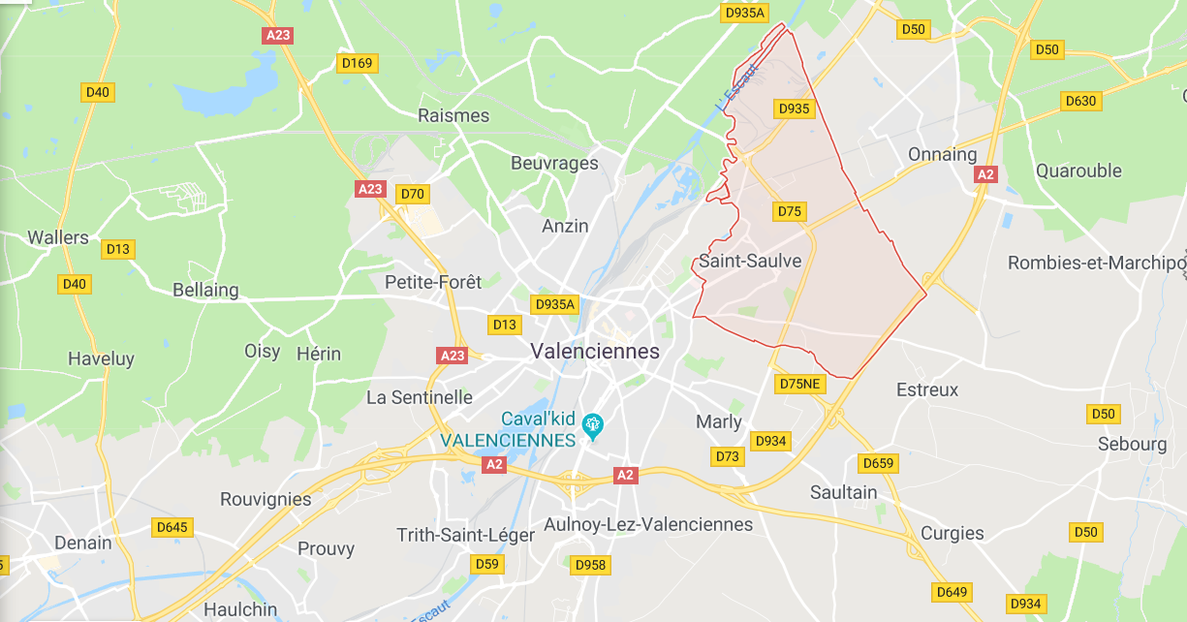
L’aciérie Ascoval
symbole de la transformation industrielle du Valenciennois

Slide 3
Aciérie Ascoval, Saint-Saulve
Les 281 salariés d’Ascoval ont arrêté de travailler le 23 octobre et bloquent le site.
Pour Grégory Lelong, maire de Condé-sur-Escaut, sa fermeture symboliserait la fin de la filière sidérurgique sur le territoire.
Les élus locaux craignent un effet domino sur d’autres entreprises ayant des liens commerciaux forts avec l’aciérie.

Slide 5
Usine MG-Valdunes, Trith-Saint-Léger
Le principal partenaire commercial de l’aciérie, l’usine du groupe MG-Valdunes, est la première menacée.
Elle est un acteur majeur sur le marché mondial des roues et essieux de l’industrie ferroviaire.
Elle emploie plus 400 salariés.

Slide 7
Les sous-traitants locaux
Des dizaines de sous-traitants du Valenciennois sont dépendants de l’aciérie Ascoval.
60 à 70% du chiffre d’affaire de certaines PME provient des échanges avec l’aciérie Ascoval.
Pour Valérie Létard, sénatrice du Nord, 1 000 emplois au total sont en jeu.

Slide 9
La mine de Raismes
La mine de Raismes est l’un des vestiges du riche patrimoine minier du Valenciennois.
Pour Eric-Dominique Deburge, le déclin de la filière sidérurgique résonne avec les “35 ans de black-out” qui ont suivi la fermeture des dernières mines dans les années 1980.

Slide 11
Usine Toyota, Onnaing
Face au déclin de l’industrie sidérurgique et ferroviaire, l’automobile booste l’économie locale.
L’usine Toyota, implantée à Onnaing en 2001, en est le symbole.
Elle doit recevoir un investissement de 400 millions d’euros de son constructeur et devrait employer plus de 5000 personnes d’ici 2020.

Slide 13
Centre de services informatiques Altimance, Anzin
Le groupe britannique Rigby a créé un centre de services informatiques qui devrait compter 250 salariés.
Pour assurer la transition économique du territoire, les élus misent aussi sur le numérique.
Ironie du sort, il est situé sur une ancienne friche industrielle du groupe Vallourec, propriétaire de l’aciérie Ascoval.

